Slide 1
Progress
DQN
기존의 Action
AP x Bitrate
여러 번 시도해본 결과 random보다 성능이 좋지 않음
원인
Action의 개수가 너무 많음
AP 선택과 Bitrate를 한번에 해결해야 함

Slide 2
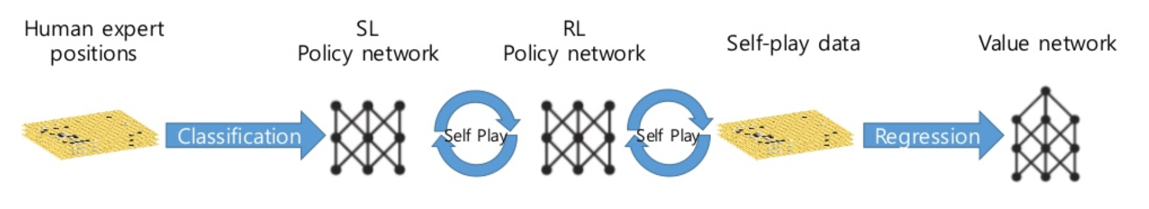
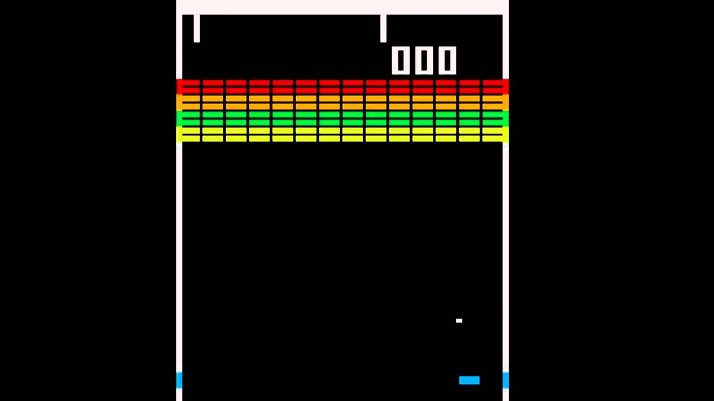
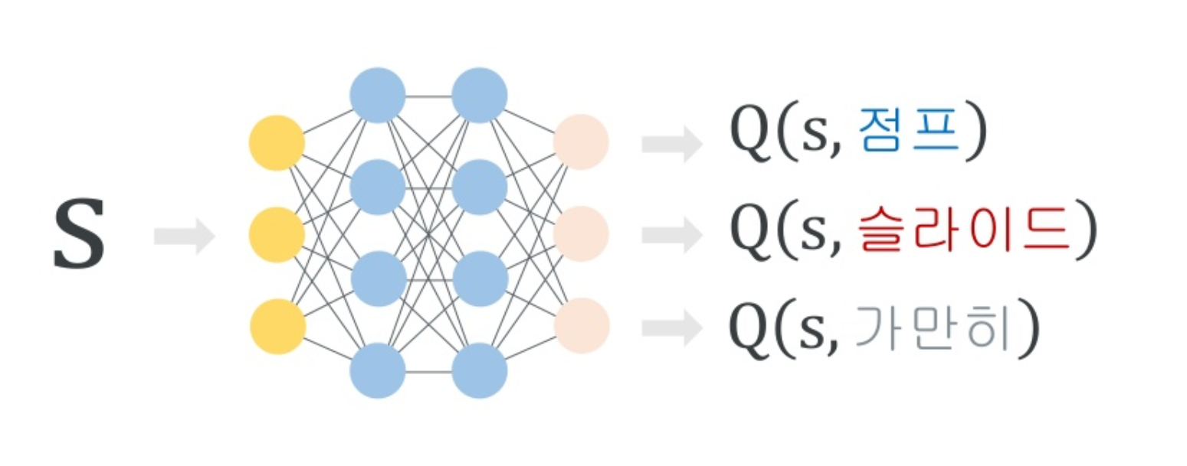
Progress
Examples
Alpha Go: (AI 기술 중첩해서 Action을 줄임)
여러 프로 선수들이 플레이한 게임을 바탕으로 action을 한정시킴
Alpha Run: (슬라이드, 가만히, 점프)
Atari: (왼쪽, 가만히, 오른쪽)
< https://www.slideshare.net/zenithon/alphago >
< https://www.slideshare.net/deview/ai-67608549 >
< https://www.youtube.com/watch?v=AMUv8KvVt08 >
< https://www.slideshare.net/deview/ai-67608549 >

Slide 3
Progress
새로운 시도
DQN 2번이나 Clustering + DQN 사용
UE들을 AP에 연결하기 전 grouping(DQN이나 clustering알고리즘)을 하고 bitrate 조절(DQN)

